Slide 1
DIGITALNA FOTOGRAFIJA
PORTRETI IN LJUDJE
Vir: Harman D: Digitalna fotografija, ilustriran priročnik, Tržič: Učila International, 2012.

Slide 2
PORTRETI IN LJUDJE
SPONTANI PORTRETI - Umestitev osebe v kontekst. Oseba med svojim delom ne ve, da jo fotografiramo. Namesto, da oseba zapolni fotografijo, jo umestimo v njeni okolici, ki bo namesto nas povedala zgodbo.
Primerno okolje za pridobivanje spontanega portreta: ulica, poroke, krsti in birme, tržnica,…
POZIRANI PORTRETI – oseba ve, da jo fotografiramo. Sceno pripravimo vnaprej.
KLASIČNI URADNI PORTRET - portret z glavo in rameni. Portret je izrazit in jasen.
OSVETLITEV: naravna svetloba, ki gre skozi okno, bliskavica, dodatna bliskavica. V primeru presvetle svetlobe in premočnih senc, uporabi bel list papirja oz. belo karto, ki bo odbila svetlobo in osvetlila zasenčen del obraza.

Slide 3
Dobro razmisli, koga in kako slikati. Izberi primerno goriščnico. Dolgo, kadar želiš zamegliti moteče ozadje in kratko za skupinske fotografije ali takšne, kjer želiš vključiti ozadje.
Ne omejuj se na navpične fotografije.
Primerno okolje za pridobivanje spontanega portreta:
ulica, tržnica, avtobusna postaja;
poroke, krsti in birme;
Družinski člani;
Če fotografiramo neznano osebo, se spodobi, da jo pred tem vprašamo za dovoljenje (čeprav to ni vedno možno).

Slide 4
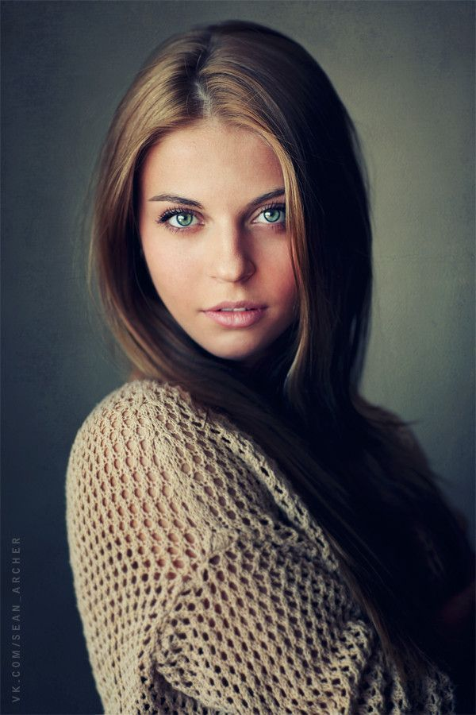
Vir:
https://www.pinterest.com/pin/385198574355348475/

Slide 5
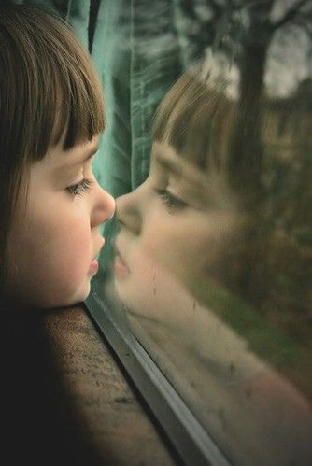
Vir:
https://www.pinterest.com/pin/49187820906128031/

Slide 6
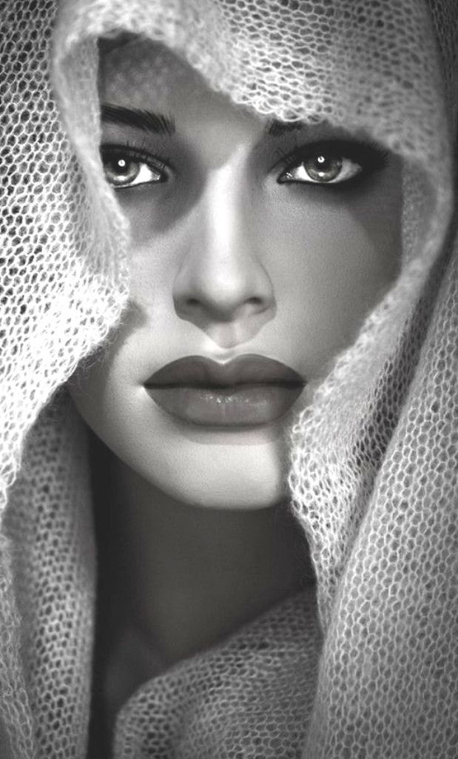
Vir:
https://www.pinterest.com/pin/507077239272515078/

Slide 7
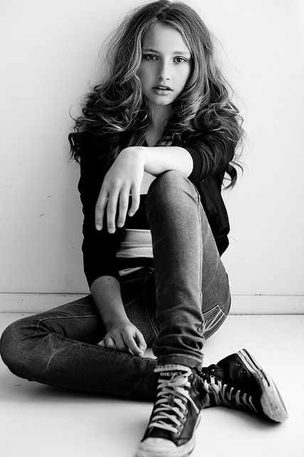
Vir:
https://www.pinterest.com/pin/376121006359105390/

Slide 8
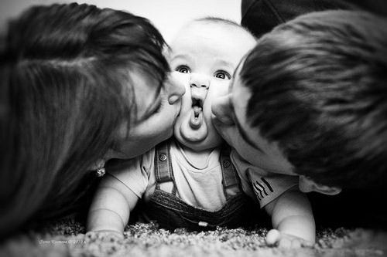
Vir:
https://www.pinterest.com/pin/290200769711849315/

Slide 9
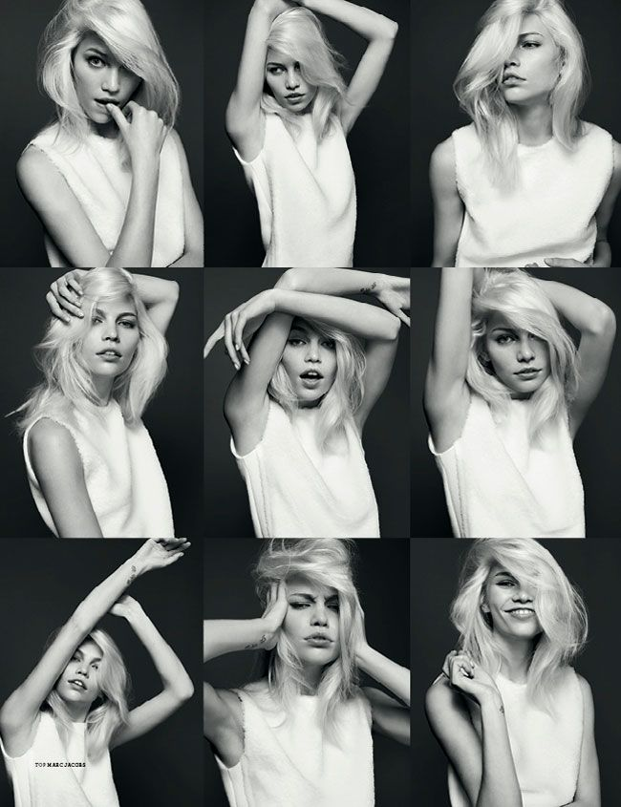
Vir:
https://www.pinterest.com/pin/560346378615124376/

Slide 10
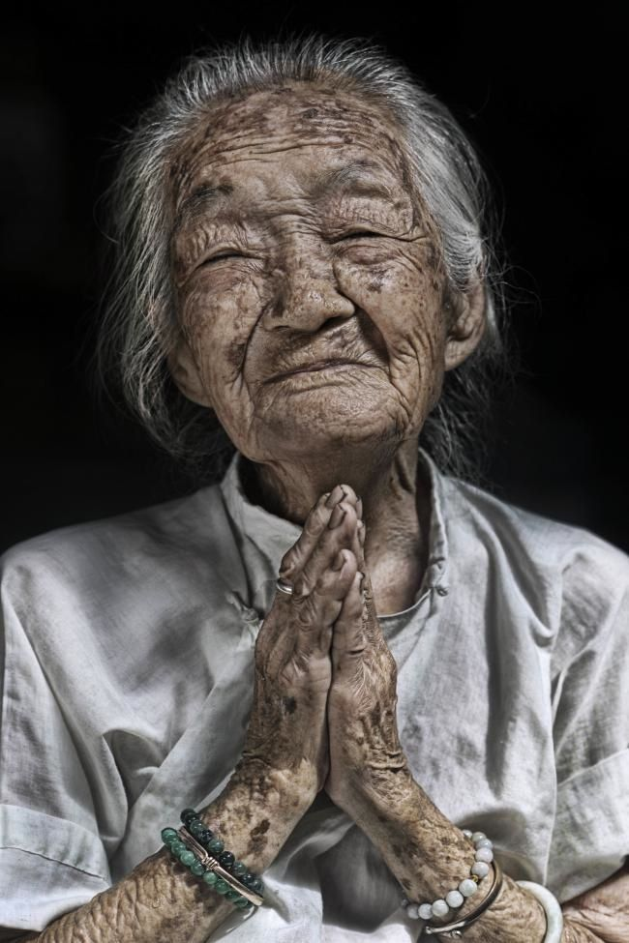
Vir:
https://www.pinterest.com/pin/375769162628409520/

Slide 11
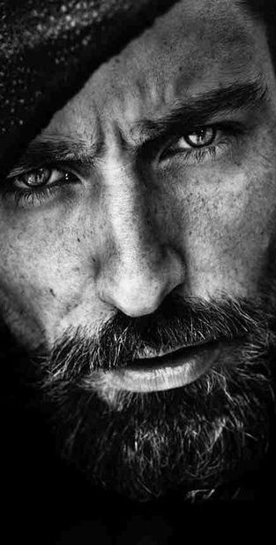
Vir:
https://www.pinterest.com/pin/441986150908690513/

